Slide 1
Giáo viên : Nguyễn Thị Thủy
Môn : Thể dục
Lớp : 4

Slide 2
Bài 45:
BẬT XA -
TRÒ CHƠI “CON SÂU ĐO”

Slide 3
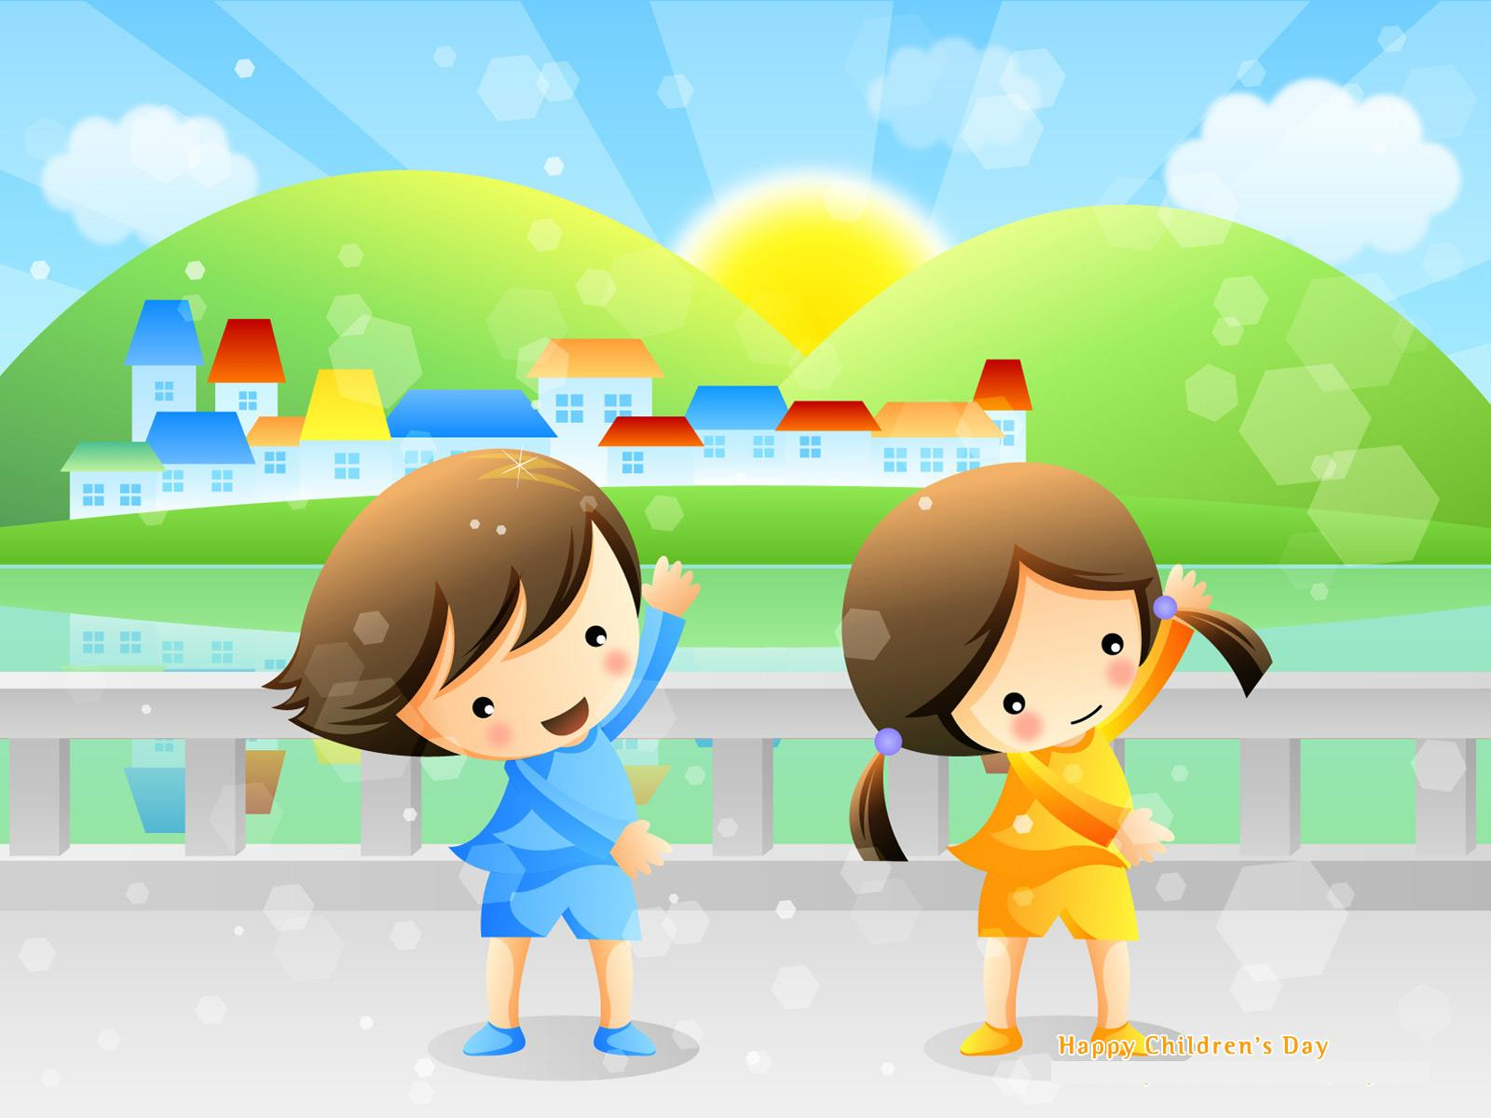
Bài hát: Thể dục buổi sáng

Slide 4
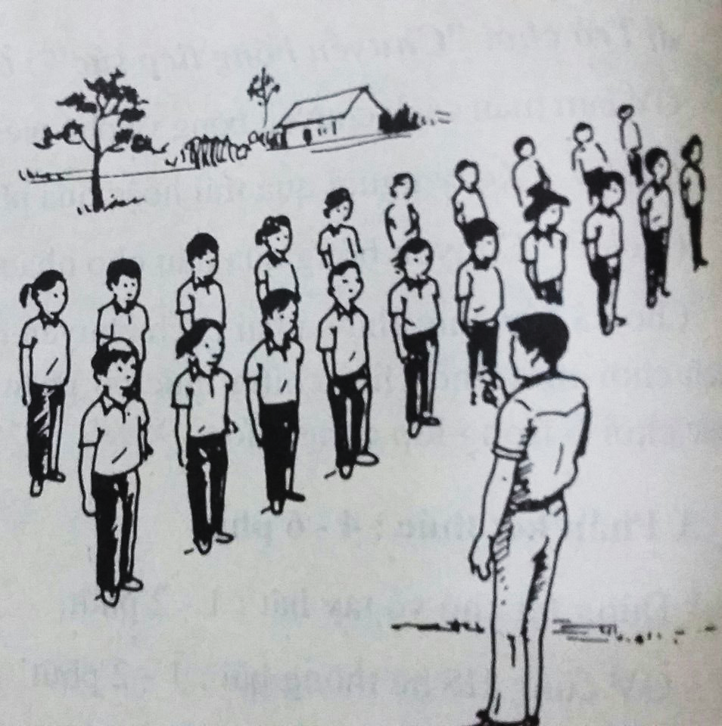
MỞ ĐẦU

Slide 5
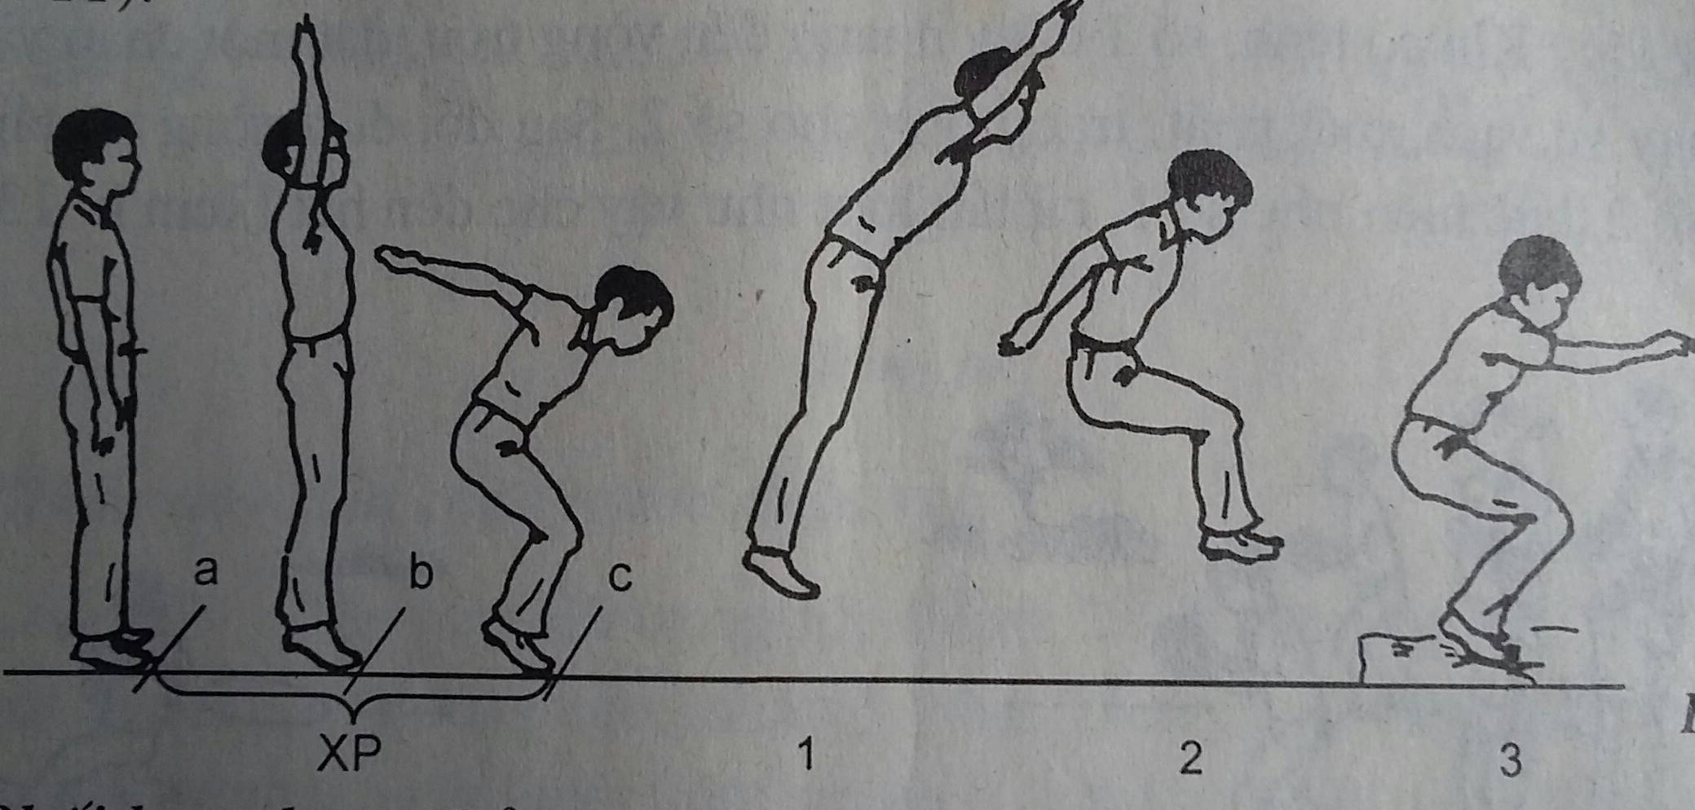
CƠ BẢN

Slide 6
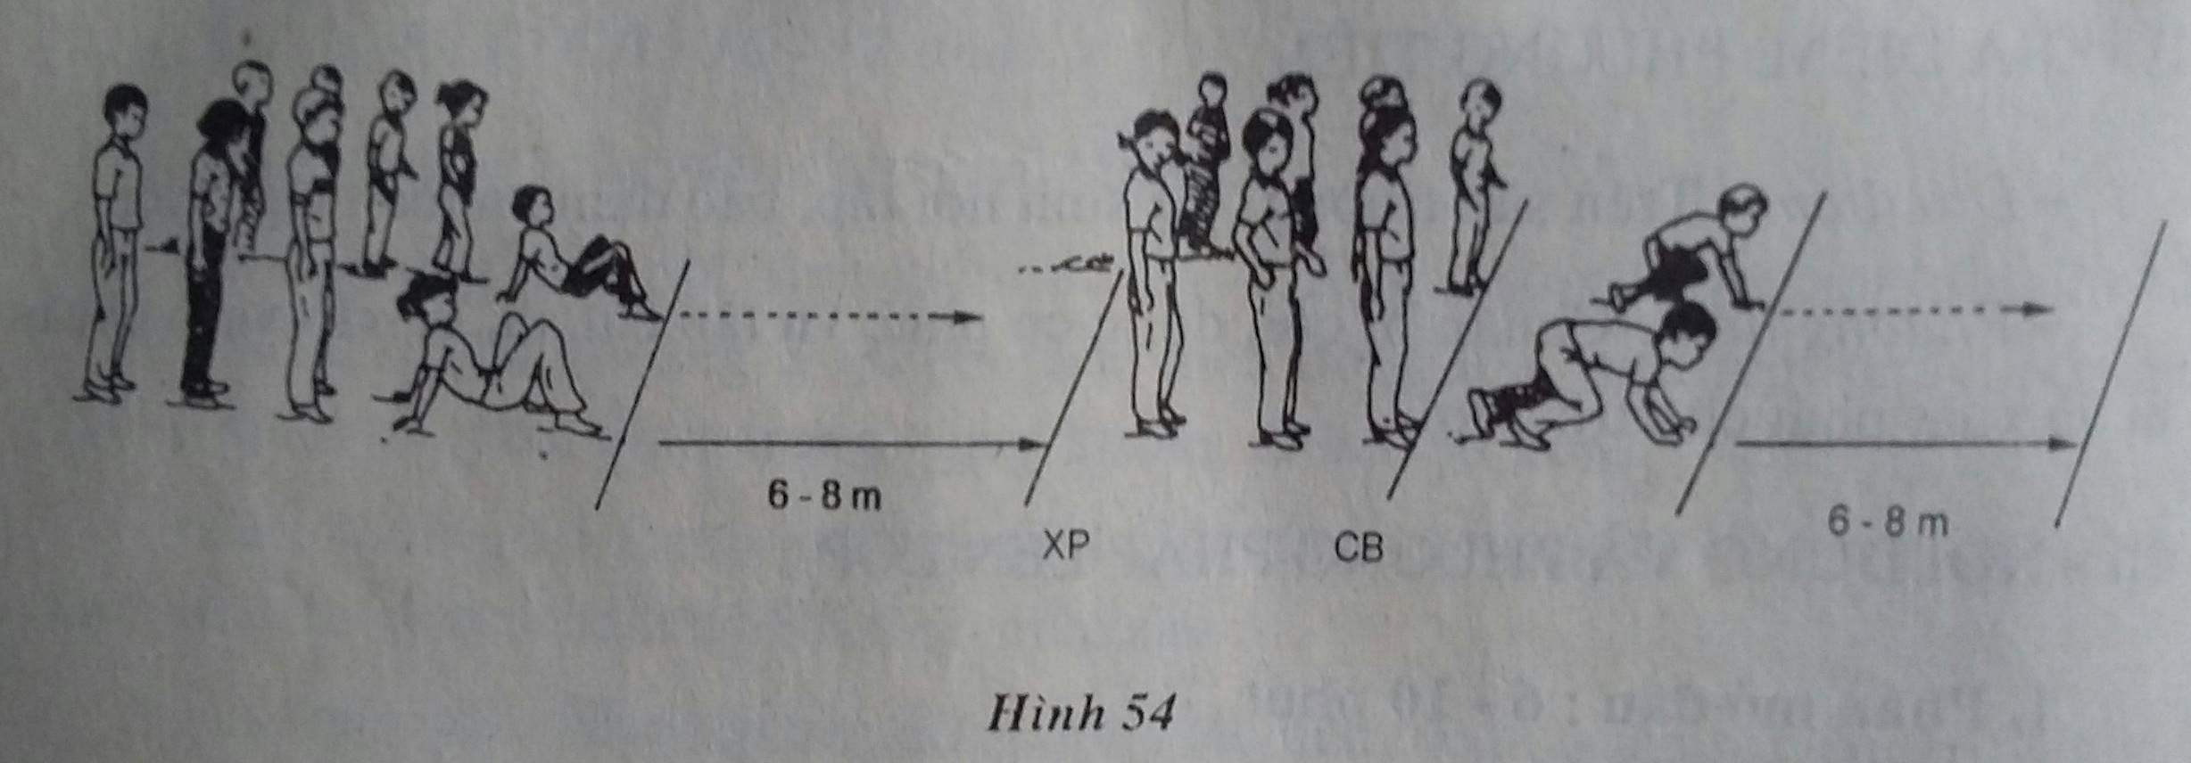
TRÒ CHƠI

Slide 7
CHÂN THÀNH CẢM ƠN
CÁC QUÝ THẦY CÔ ĐÃ ĐẾN DỰ TIẾT HỌC!

